Slide 1
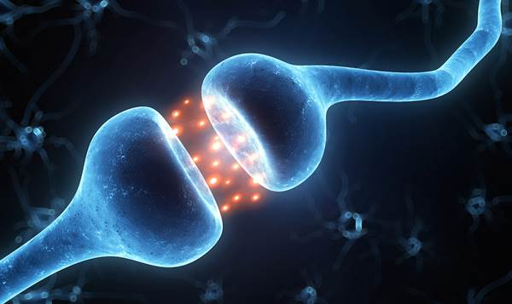
Neurônios e Sinapse

Slide 2
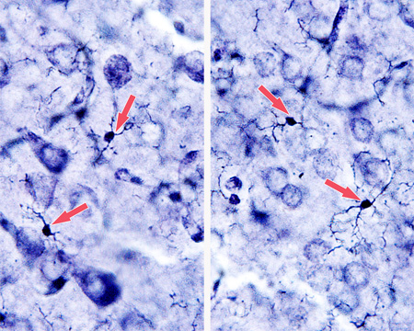
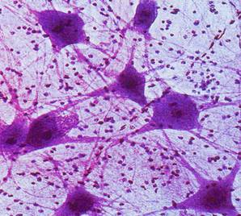
Histologia do tecido Nervoso
https://mol.icb.usp.br/index.php/9-14-tecido-nervoso/
MICRÓGLIA
https://www.infoescola.com/biologia/tecido-nervoso/

Slide 3
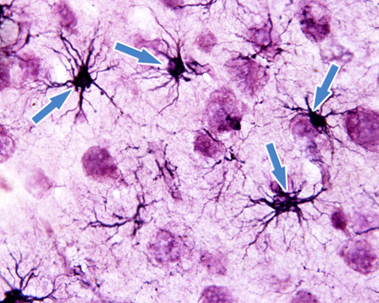
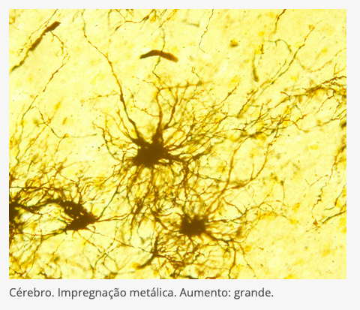
Histologia do tecido Nervoso
https://mol.icb.usp.br/index.php/9-13-tecido-nervoso/
OLIGODENDRÓCITO
https://mol.icb.usp.br/index.php/9-13-tecido-nervoso/
ASTRÓCITO

Slide 4
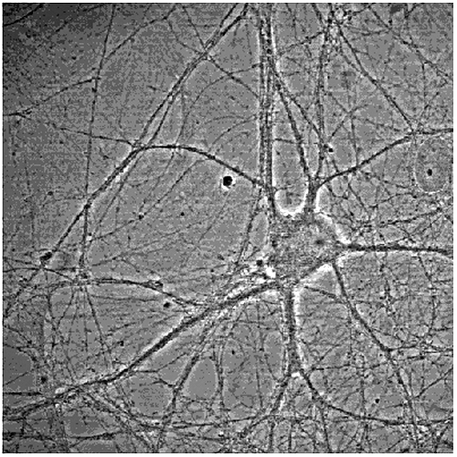
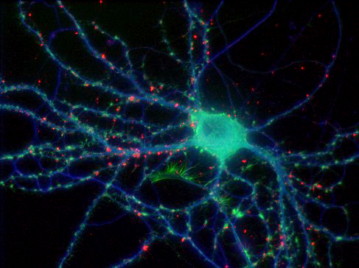
Neurônio

Slide 5
Neurônios
Unidade funcional básica: mais de 100 bilhões de neurônios
Estruturas: corpo celular, dendritos, axônio, botões terminais
Função:
Motor: controle de órgão efetores – fibras motoras
Sensorial: estímulos sensoriais
Interneurônio (associação): conexão entre neurônios

Slide 6
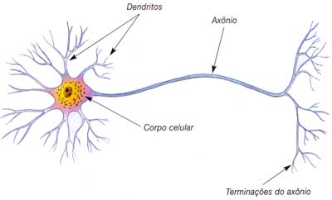
Partes do neurônio

Slide 7
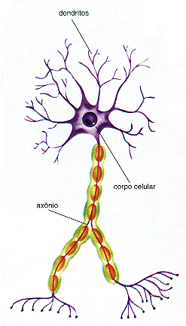
ANATOMIA FISIOLÓGICA DA SINAPSE
SOMA: Corpo principal do neurônio;
AXÔNIO: Se estende do soma para o nervo periférico que abandona a medula espinhal;
DENDRITOS: Projeções ramificadas do soma que se estendem por até 1mm nas áreas circundantes da medula espinhal;
NEURÔNIO MOTOR TÍPICO

Slide 8
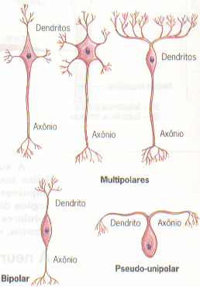
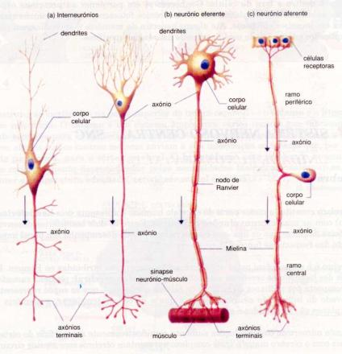
TIPOS DE NEURÔNIOS

Slide 9
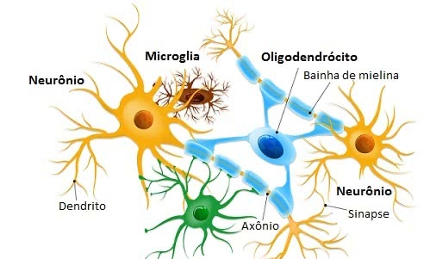
Células do tecido nervoso

Slide 10
Principais Células da Glia e Suas Funções:
Astrócitos: As mais numerosas, têm forma estrelada. Formam a barreira hematoencefálica, regulam o ambiente extracelular, fornecem nutrientes (como lactato) e removem neurotransmissores.
Oligodendrócitos: Produzem a bainha de mielina no Sistema Nervoso Central (SNC), acelerando a condução de impulsos elétricos nos axônios.
Células de Schwann: Produzem a bainha de mielina no Sistema Nervoso Periférico (SNP), atuando na regeneração de nervos periféricos.
Micróglia: Agem como macrófagos, realizando a defesa imunitária, fagocitando detritos celulares e patógenos, além de participar na "poda" de sinapses.
Células Ependimárias: Revestem os ventrículos cerebrais e o canal central da medula, auxiliando na produção e circulação do líquido cefalorraquidiano (LCR).

Slide 11
Fibras nervosas
Mielina: estrutura que envolve o axônio. Constituída por lipídios e proteínas. Função de “isolante” que aumenta a resistência ao fluxo iônico através da membrana
Mielina: SNC – oligodendrócito
Mielina: SNP – células de Schwann

Slide 12
Tipos de fibras nervosas
Mielínicas
Possuem bainha de mielina
Fibras de maior diâmetro
Condução rápida do impulso (100 m/s) - saltatória
Amielínicas:
Não possuem bainha de mielina
Fibras de menor diâmetro
Condução lenta do impulso (0,5 m/s)

Slide 13
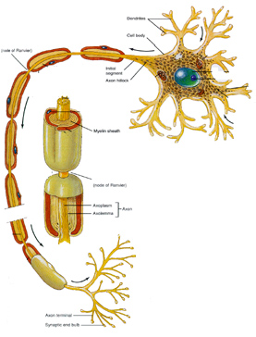
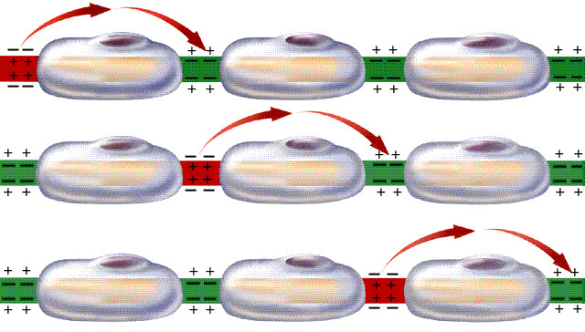

Slide 14
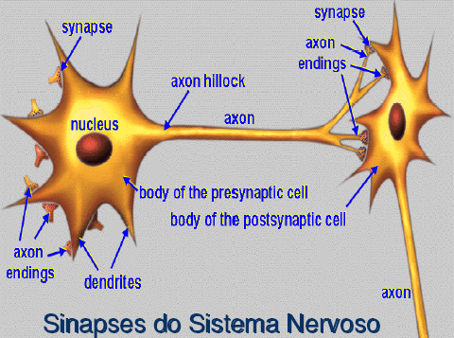
SINAPSES DO SNC

Slide 15
Estruturas da sinapse
Terminal pré-sináptico
Fenda sináptica
Terminal pós-sináptico

Slide 16
Sinapse
Ponto de junção entre o neurônio e a célula-alvo.
Tipos de sinapse:
Química: secreção de neurotransmissor
Elétrica: passagem de sinal elétrico por junções comunicantes (gap junctions) – músculos cardíaco e liso

Slide 17
SINAPSE ELÉTRICA
Apenas poucas junções abertas foram encontradas no SNC.
SINAPSES ELÉTRICAS
Canais diretos que conduzem eletricidade de uma célula para a próxima
Constituídos por pequenas estruturas tubulares, junções abertas ou comunicantes
Passagem de íons de uma célula à outra
Potencial de ação é transmitido de uma fibra muscular lisa (músculo visceral) para outra ou de uma célula cardíaca para a próxima

Slide 18
SINAPSE QUÍMICA
Representam a maioria das sinapses utilizadas para a transmissão de sinais, no SNC, no ser humano
SINAPSE QUÍMICA
Primeiro o neurônio secreta, na junção, uma substância química chamada NEUROTRANSMISSOR
Estes neurotransmissores atuam sobre proteínas receptoras localizadas na membrana do neurônio seguinte para o excitar, inibir, ou modificar sua sensibilidade de alguma maneira
Principais neurotransmissores: acetilcolina, norepinefrina, histamina, ácido gama-aminobutírico(GABA) e glutamato

Slide 19
SINAPSE QUÍMICA
Sugestão de Vídeo para entender sinapse química e elétrica:

Slide 20
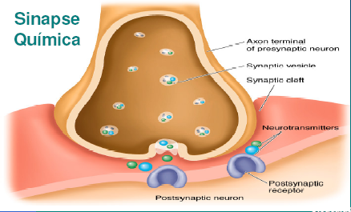
SINAPSE QUÍMICA

Slide 21
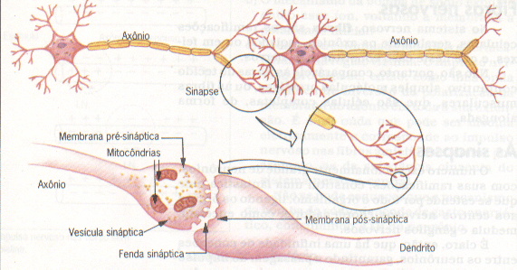
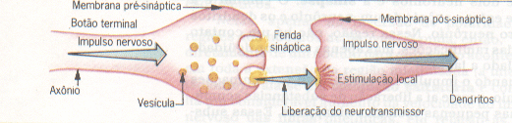
ESTRUTURA BÁSICA DAS TERMINAÇÕES PRÉ -SINÁPTICAS

Slide 22
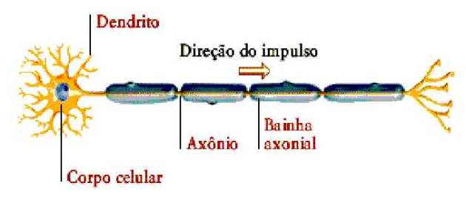
CONDUÇÃO “EM MÃO ÚNICA” NAS SINAPSES QUÍMICAS
NEURÔNIO PRÉ-SINÁPTICO
NEURÔNIO PÓS-SINÁPTICO

Slide 23
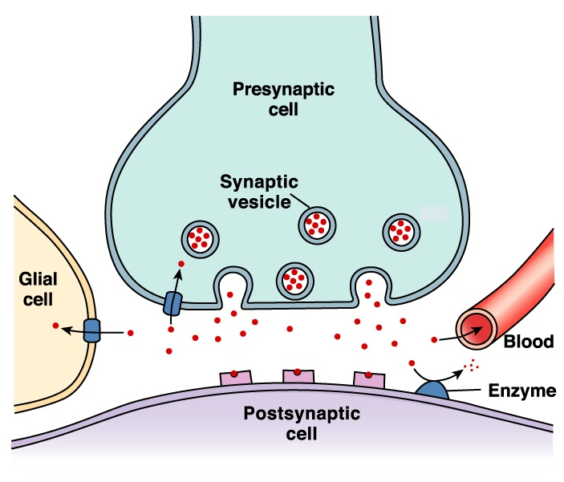

Slide 24
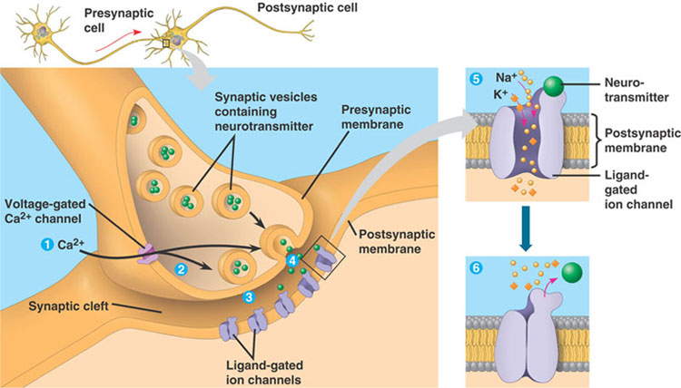

Slide 25


Slide 26
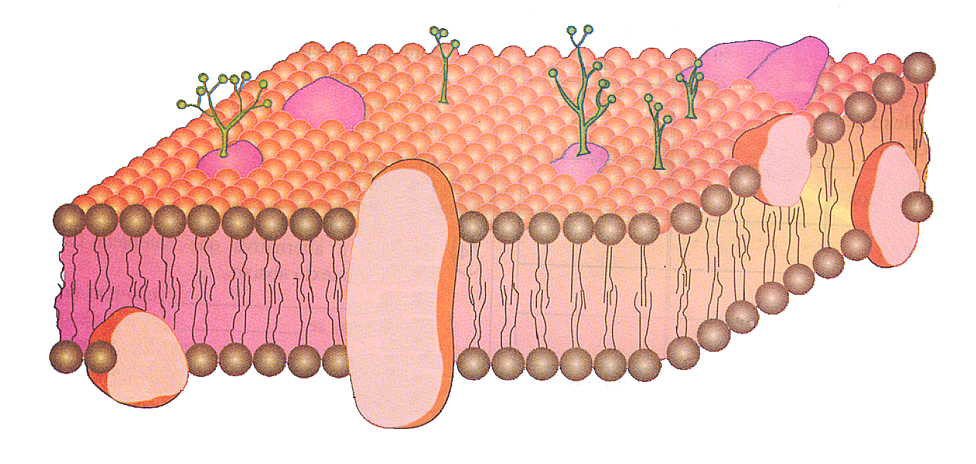
MEMBRANA PLASMÁTICA
MODELO
SINGER
MOSAICO FLUÍDO
NICHOLSON
↑ glicocálix
Lipídeos
Proteína

Slide 27
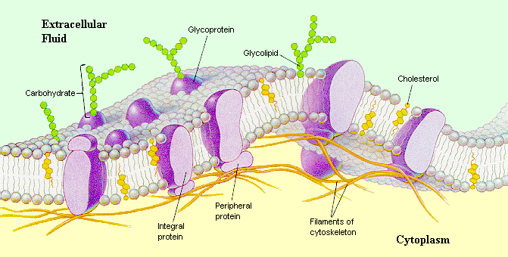
MEMBRANA PLASMÁTICA
Composição química
LIPÍDIOS, PROTEÍNAS E AÇÚCARES

Slide 28
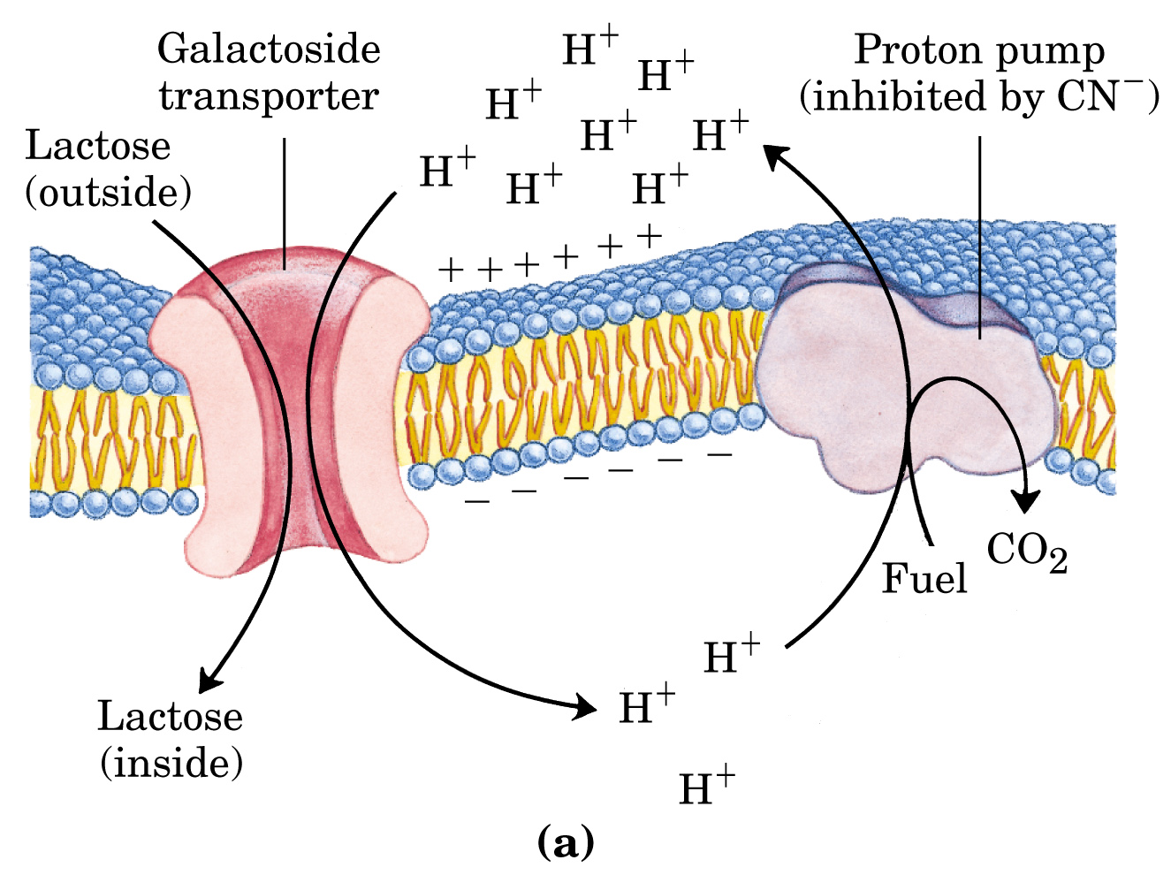
Galactosídeo permease
Bomba de próton
(inibida por CN⁻)
Lactose (exterior)
combustível
Lactose (interior)
Gradiente de íons fornece a energia para transporte ativo secundário: o transporte primário de H⁺ para fora da célula, dirigido pela oxidação de uma variedade de combustíveis, estabelece um gradiente de próton e um potencial elétrico (interior negativo) através da membrana.

Slide 29
INFLUÊNCIA DO POTENCIAL DE AÇÃO NA LIBERAÇÃO DO TRANSMISSOR NOS TERMINAIS PRÉ-SINÁPTICOS
Acredita-se que os íons cálcio se fixam a moléculas de proteínas nas superfícies internas da membrana, que faz com que vesículas de transmissor na vizinhança fixem também à membrana e se fundam com esta, promovendo a exocitose.

Slide 30
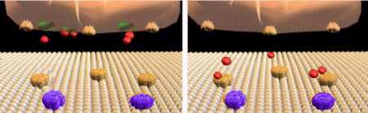
AÇÃO DA SUBSTÂNCIA TRANSMISSORA SOBRE O NEURÔNIO PÓS-SINÁPTICO
“PROTEÍNAS RECEPTORAS”
Componente de fixação: protrui para fora da membrana onde fixa o neurotransmissor;
Ionóforo: atravessa toda a espessura da membrana para o interior do neurônio pós-sináptico;

Slide 31
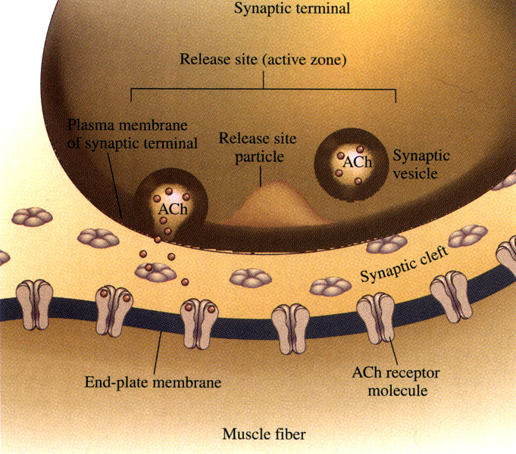
PROTEÍNAS RECEPTORAS

Slide 32
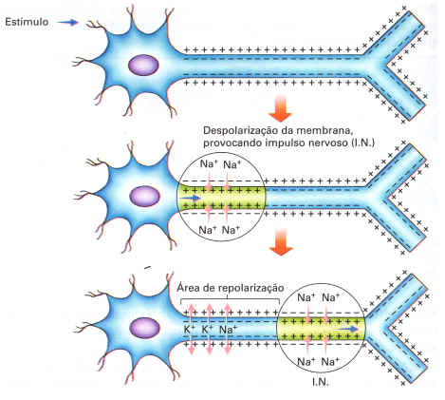

Slide 33
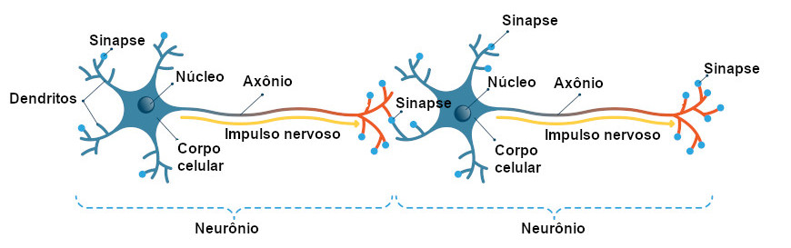
Impulso Nervoso

Slide 34

1. Geração do impulso nervoso (potencial de ação)
O neurônio em repouso tem carga elétrica negativa no interior.
Um estímulo adequado causa despolarização (entrada de Na⁺).
Se atingir o limiar, ocorre o potencial de ação (disparo elétrico).
2. Propagação do impulso ao longo do axônio
O potencial de ação se propaga ao longo do axônio.
Ocorre abertura sequencial de canais de Na⁺ e K⁺.
Em neurônios mielinizados, a condução é mais rápida (saltatória).
3. Chegada do impulso ao terminal axônico
O impulso elétrico chega ao final do neurônio (botão sináptico).
Isso promove a abertura de canais de Ca²⁺ dependentes de voltagem.
4. Entrada de cálcio (Ca²⁺) no terminal
O Ca²⁺ entra no neurônio.
Esse íon é essencial para iniciar a liberação de neurotransmissores.

Slide 35
5. Liberação de neurotransmissores
Vesículas sinápticas se fundem com a membrana (exocitose)
Os neurotransmissores são liberados na fenda sináptica.
6. Ligação aos receptores no neurônio pós-sináptico
Neurotransmissores se ligam a receptores específicos.
Isso pode gerar:
Excitação (entrada de Na⁺ → despolarização)
Inibição (entrada de Cl⁻ ou saída de K⁺ → hiperpolarização)
7. Geração de resposta no neurônio pós-sináptico
Se o estímulo for suficiente, um novo potencial de ação é gerado.
Caso contrário, o sinal é interrompido.
8. Remoção do neurotransmissor
Para encerrar o sinal, o neurotransmissor é removido por:
Recaptação pelo neurônio pré-sináptico
Degradação enzimática
Difusão para fora da fenda

Slide 36
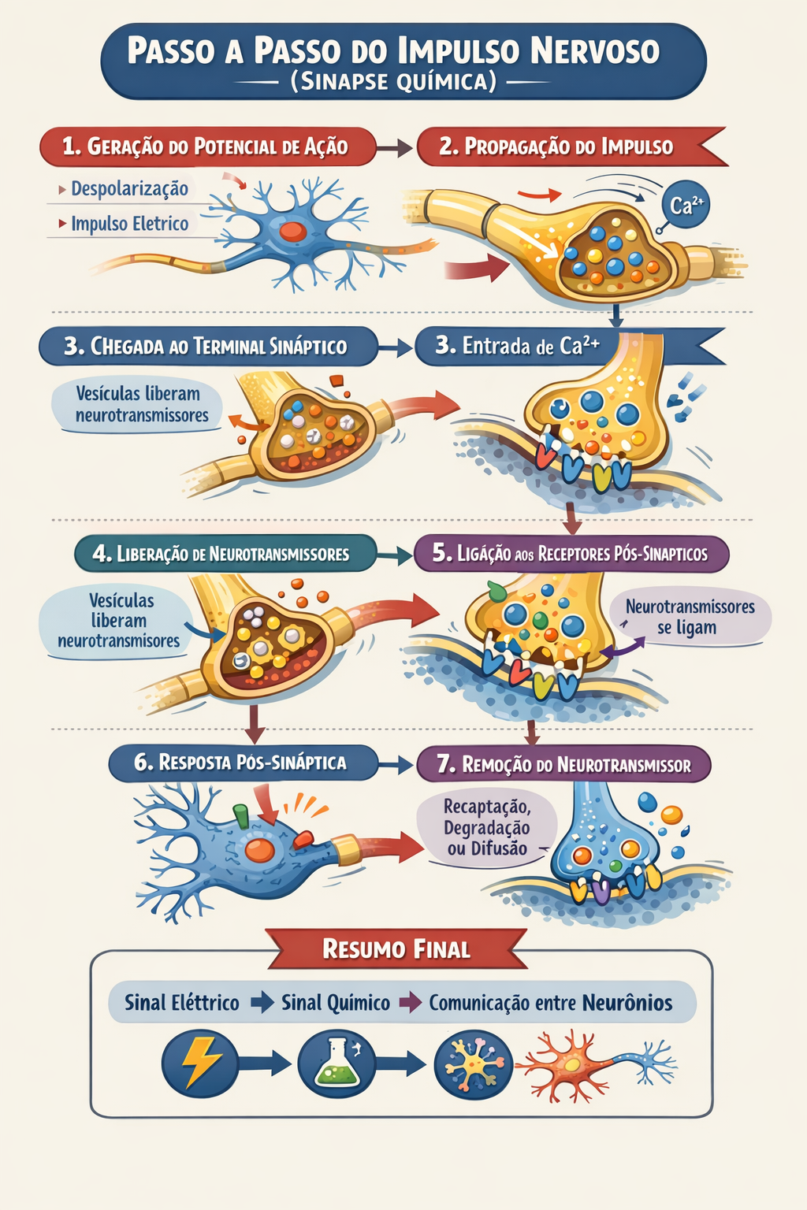
Barros, LA.S. Imagem criada com IA

Slide 37
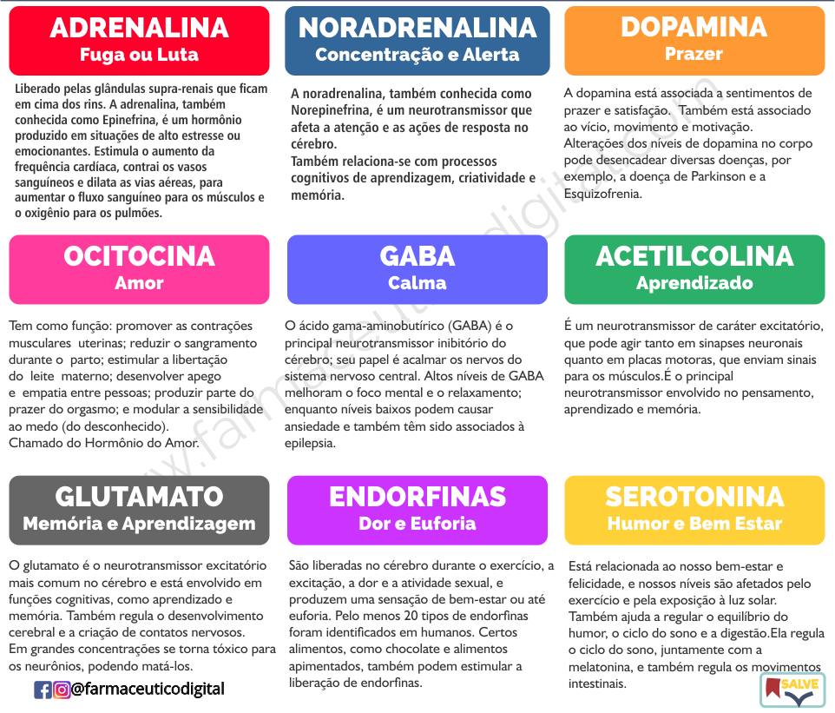

Slide 38
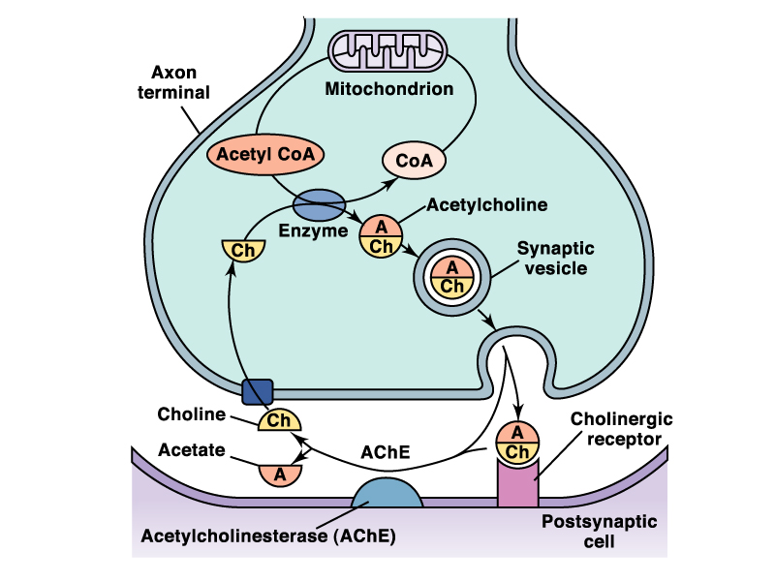

Slide 39
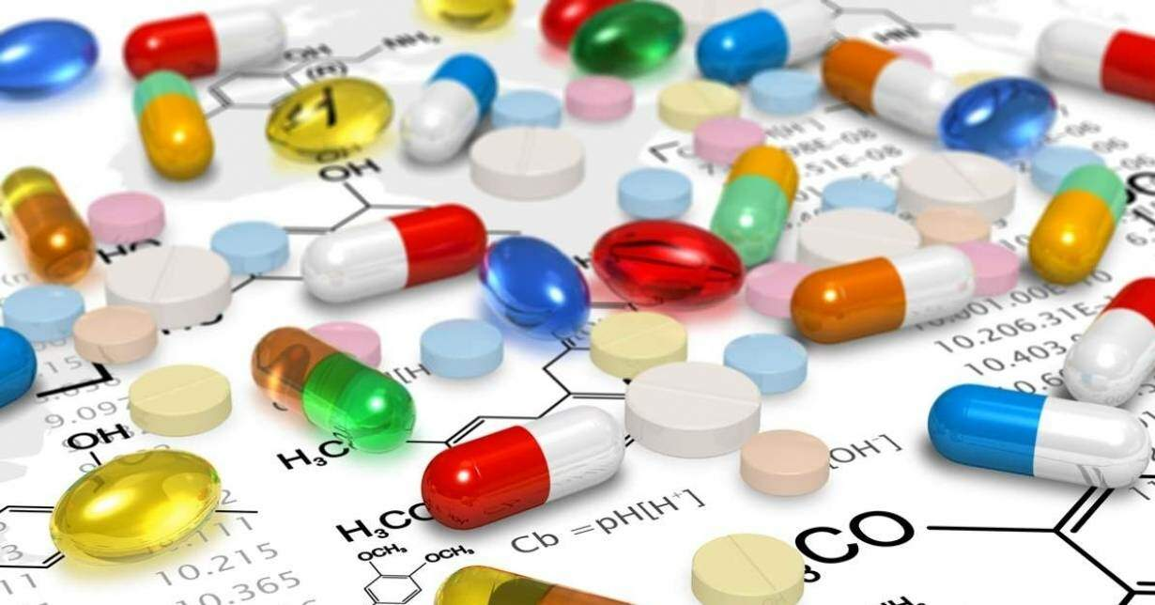
https://www.kenhub.com/pt/library/fisiologia-pt/neurotransmissores?gad_source=1&gad_campaignid=23456968687&gbraid=0AAAAADtP8paRl-loqvHaaHYoFHreThA_H&gclid=Cj0KCQjwve7NBhC-ARIsALZy9HXPrqE4rWqK0Gm3h1v-ae36b1jS9z668iWg13CvBLxyx9D0XAMEClMaAreCEALw_wcB

Slide 40
Neurotransmissores
Acetilcolina (ACh): acetil coenzima A + colina
Aminas:
dopamina; noradrenalina; adrenalina – tirosina
Serotonina – triptofano
Aminoácidos:
Glutamato; ácido gama aminobutírico (GABA)
Polipeptídeos:
Endorfinas e encefalinas

Slide 41
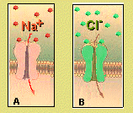
AÇÃO DA SUBSTÂNCIA TRANSMISSORA SOBRE O NEURÔNIO PÓS-SINÁPTICO
Ionóforo:
1. Canais Iônicos: permitem a passagem de tipos específicos de íons através da membrana;
2. Ativador de segundo mensageiro: não é um canal iônico, mas uma molécula que protrui para dentro do citoplasma da célula e ativa uma ou mais substâncias dentro do neurônio pós-sináptico;

Slide 42
TRANSMISSORES SINÁPTICOS
TRANSMISSORES DE MOLÉCULA PEQUENA : rápidos / citossol das terminações pré-sinápticas
Acetilcolina: excitatório (exceção: coração);
Norepinefrina: excitatório e inibitório;
Dopamina: inibitório;
Glicina: inibitório;
GABA: inibição;

Slide 43
TRANSMISSORES SINÁPTICOS
NEUROPEPTÍDEOS: lentos, porém potentes / ribossomos no corpo celular neuronal
Hormônios de liberação hipotalâmicos: somastostatina;
Peptídeos hipofisários: prolactina;
Peptídeos que atuam sobre o trato digestivo e o cérebro: insulina, leucina-encefálica;
De outros tecidos: bradicinina, etc.

